Slide 1
Humanitāro zinātņu digitālie resursi: integrācija un attīstība
LKA aktivitātes
Dr.sc.soc. Ilona Kunda, Dr.sc.soc. Jānis Daugavietis, Mg.art. Ance Kristāla, Bc.art. Agnese Karlsone
Konference «Kultūras Krustpunkti XV», 2021. gada 2. novembrī
Prezentācija tapusi Valsts pētījuma programmas "Humanitāro zinātņu digitālie resursi" projekta "Humanitāro zinātņu digitālie resursi: integrācija un attīstība" (Nr. VPP-IZM-DH-2020/1-0001) ietvaros.

Slide 2
Projekta partneri

Slide 3
LKA iesaistes raksturs
Mērķis (4) izzināt dažādu mērķauditoriju viedokli par digitālo resursu izmantošanu, lai sekmīgāk pielāgotu resursus dažādām mērķgrupām
Apakšuzdevums WP5 ietvaros: veikt izpēti par DH resursu lietotāju vajadzībām, DH resursu un rīku izmantošanu un pielietojumu veidiem
NB: brīvība izvēlēties pētījuma konkrēto fokusu
Pētījuma satura veidošanā konsultācijas ar partneriem
Darba grupas sastāvs: Agnese Karlsone, Ance Kristāla, Ilona Kunda (LKA)
Darba grupas vadītājs: Jānis Daugavietis (LU LFMI)

Slide 4
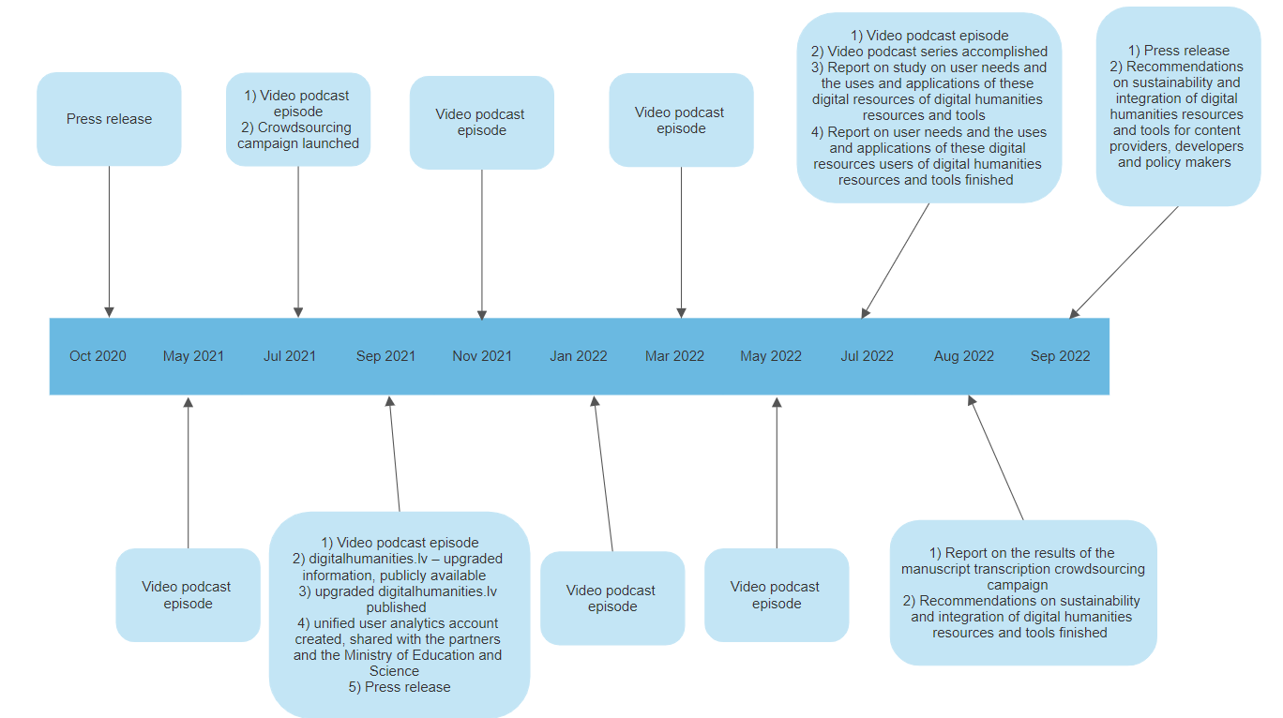

Slide 5
2021.10. Rīka ekosistēma
V., pašv.
Privātās
Universitātes
NVO
Institūti
Academia
Mērķis
Uzdevumi
Mērķauditorijas
Indikatori
Dažādas intereses
Grupas
Pasūtītāji
Indivīdi
Savas vajadzības
Izstrādātāji un uzturētāji
Kapacitātes
Lomas var pārklāties
Rīks, resurss
Uzturēšana, papildināšanakomunikācija ar lietotājiem (Curation)
Lietotāji

Slide 6
Pasūtītāji, producenti un uzturētāji
Kāpēc un kā veido rīkus, resursus?
Kurš un kāpēc pasūta?
Kurš un kā veido?
Kurš un kā uztur?
Rīks, resurss
Kas ir labs rīks, resurss? Cik labi ir konkrētie rīki/ resursi?
Saturs
Izskats
Funkcionalitāte
Mērķi&uzdevumi → rezultāts
Auditorija (kvantitatīvi un kvalitatīvi)
Izmaksas (izveides, uzturēšanas & atjaunošanas) vs atdeve
Lietotāji
Cik (kādi lietotāji) un kāpēc lieto/ nelieto?
Kas vajadzīgs lietotājiem un cik lielā mērā viņi to iegūst?
pasūtītāju, veidotāju viedoklis
lietotāju viedoklis
Pētnieciskie
jautājumi

Slide 7
Pol. dok. analīze
Intervijas
Pasūtītāji
Eksp. interv.
Producenti / izstrādātāji
CAWI
Intervijas
Pētījumu sekundārā analīze
Rīks, resurss
Ekspertu novērtējums
Google Analytics
Log data
DH autoetnogr.
Lietotāji
Intervijas / On line [kvalit.met.]
No DH rīkiem uzlecošie CAWI
Pētījumu sekundārā analīze
Notes:
Ar sarkanu rāmīti - metodes, kuras visdrīzāk noteikti izmantosim.
CAWI - Computer Assisted Web Interview jeb weba aptauja.

Slide 8
Digitālā autoetnogrāfija un pētītie resursi
Kvalitatīvā metode, kurā pētnieks izmanto paša pieredzi un refleksiju, un savieno to ar plašākām pētāmā lauka nozīmēm
Pētīti humanitāro zinātņu digitālie resursi, pētniekiem darbojoties kā lietotājiem (ar dažādiem pieredzes līmeņiem)
Izpētīti ~ 12 DH resursi (2 no katras partnerinstitūcijas)
Rezultāti: iegūta izpratne par resursu darbību kā pamats citu pētniecības metožu izmantošanai

Slide 9
Paveiktais pirmajā gadā
Akadēmiskās literatūras analīze (25 vienības, konspekti)
Digitālā autoetnogrāfija (12 resursi)
Resursu veidotāju (partneruinstitūciju) aptauja (2021.06.-09.; N=100, n=70)
Resursu veidotāju (nepartneru) aptauja (no 2021.10.-)
Ekspertu intervijas (n=14)
Zinātniskais raksts žurnālam Letonika (‘’Latvijas digitālo humanitāro zinātņu resursu izstrādāšanas pieredzes un to veidotāju priekšstati par labu resursu») - uzsākts

Slide 10
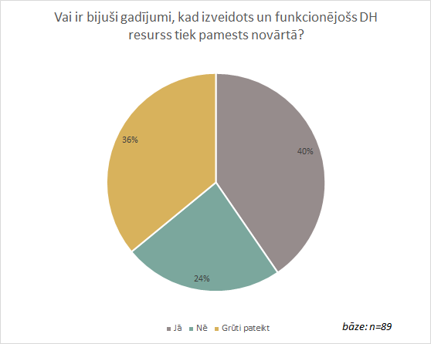
No resursu veidotāju-partneru aptaujas
Pamestie resursi
“Latvijas projektorientētā zinātnes finansējuma modeļa sekas”
“tie ir bijuši resursi, kas speciāli veidoti konkrētu projekta
aktivitāšu izpildei un nekad nav tikuši plānoti
uzturēšanai ilgtermiņā”
“beidzās projekts, nav viena atbildīgā, trūkst motivētu
resursa uzturētāju”
“kaut kas laikam nebija īsti labi saprogrammēts un
datu apjomu nevarēja ieintegrēt (jaunajā resursā)”

Slide 11
Kas plānots turpmāk?

Slide 12
Plānots turpmāk:
Lietotāju CAWI aptauja
Online intervijas ar praktisku uzdevumu elementiem
Ziņojuma izstrāde

